Slide 1
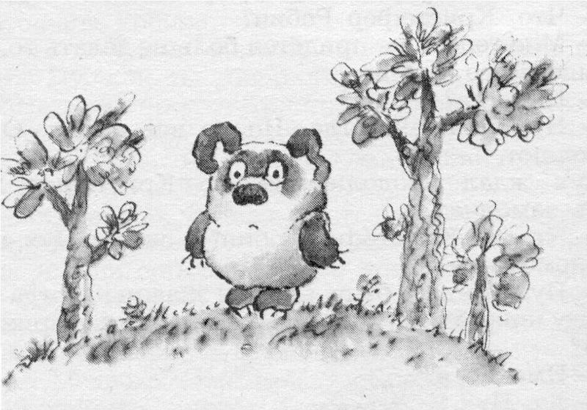

ВИННИ-ПУХ В СТРАНЕ
ИНФОРМАТИКИ
Информатика – название загадка!
Привлекает нас оно всегда,
Изучаем то, что интересно,
Без чего нам обойтись нельзя.
В этом мире скоротечном, быстром
Без компьютера мы никуда
И поэтому на информатике,
Все расскажут про него нам, да!
Это всё внимательно изучим,
Прочитаем несколько мы раз,
Информатика нас многому научит,
Информатику должны мы знать.
вперед

Slide 2
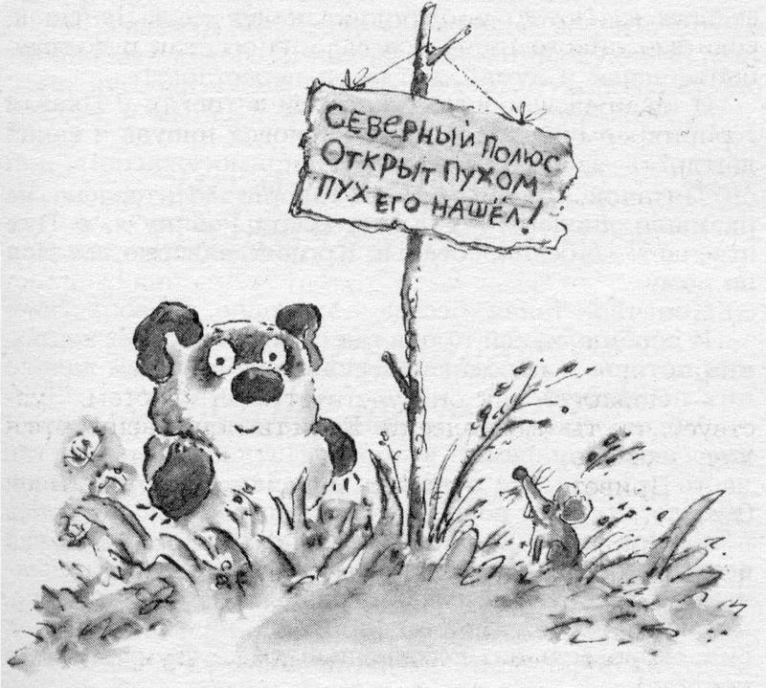

Сочиняй-ка
Расшифруй-ка
Блокнот
Мир Windows
СТАНЦИИ
Нарисуй-ка
вперед

Slide 3
«Расшифруйка уй-ка»
Символ | Код | Символ | Код | Символ | Код
А | 128 | Л | 139 | Ц | 150
Б | 129 | М | 140 | Ч | 151
В | 130 | Н | 141 | Ш | 152
Г | 131 | О | 142 | Щ | 153
Д | 132 | П | 143 | Ъ | 154
Е | 133 | Р | 144 | Ы | 155
Ж | 134 | С | 145 | Ь | 156
З | 135 | Т | 146 | Э | 157
И | 136 | У | 147 | Ю | 158
Й | 137 | Ф | 148 | Я | 159
К | 138 | Х | 149
вперед

Slide 4
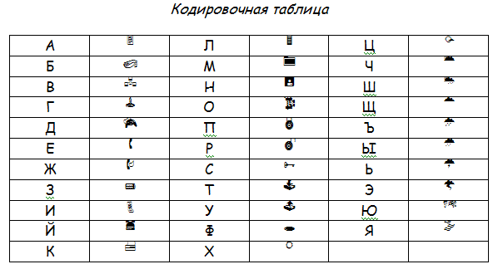
вперед

Slide 5
Расшифруй
 | A | B | C | D | E
1 | В | Ф | Д | М | Е
2 | Р | Г | С | Ж | О
3 | З | Ы | Н | Т | К
4 | Б | П | У | Ш | Х
5 | А | Й | Ц | Ч | Л
Назад

Slide 6

Станция «Сочиняй-ка»
Скромный серый колобок,
Длинный тонкий проводок,
Ну а на коробке -
Две или три кнопки.
В зоопарке есть зайчишка,
У компьютера есть ...
М Ы Ш К А.

Slide 7

Станция «Сочиняй-ка»
По клавишам прыг да скок -
Бе-ре-ги но-го-ток!
Раз-два и готово -
Отстукали слово!
Вот где пальцам физкультура
Это вот - ...
К Л А В И А Т У Р А.

Slide 8
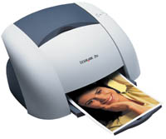
Станция «Сочиняй-ка»
Для чего же этот ящик?
Он в себя бумагу тащит
И сейчас же буквы, точки,
Запятые - строчка к строчке -
Напечатает картинку
Ловкий мастер
Струйный ...
П Р И Н Т Е Р.

Slide 9
Станция «Сочиняй-ка»
Около дисплея - главный блок:
Там бежит электроток
К самым важным микросхемам.
Этот блок зовут ...
С И С Т Е М Н Ы М

Slide 10
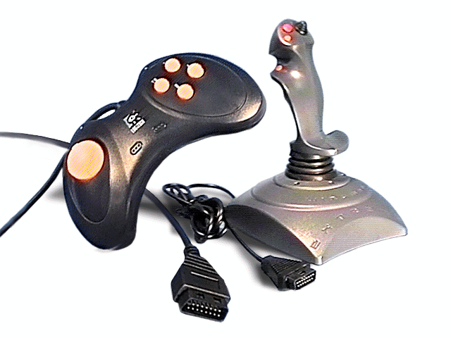
Станция «Сочиняй-ка»
А теперь, друзья, загадка!
Что такое: рукоятка,
Кнопки две, курок и хвостик?
Ну конечно, это ...
Д Ж О Й С Т И К
Назад

Slide 11
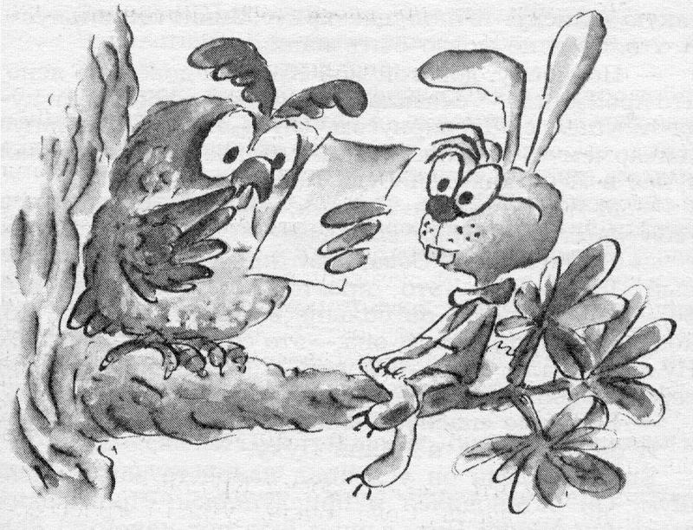
Станция «Мир Windows»
Окно Windows
 |  |  |  |  |  |  | 1.
 |  |  |  |  |  | 2.
 | 3.
 |  |  |  |  |  | 4.
 |  |  |  |  | 5.
 |  |  |  |  | 6.
 |  |  |  |  | 7.
 |  |  |  | 8.
 |  | 9.
10.
11.
Назад

Slide 12
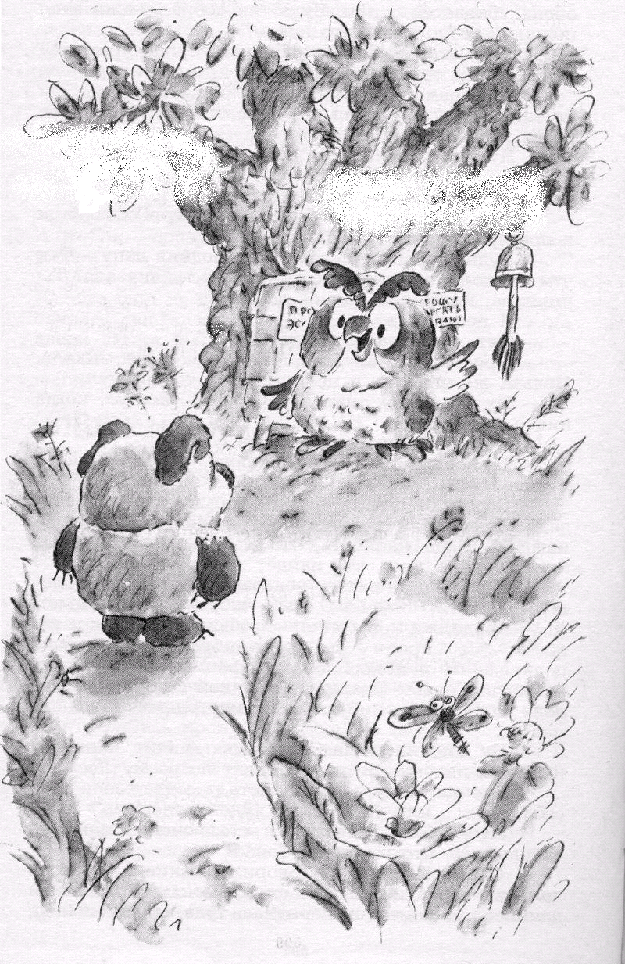
Станция «Блокнот»
Зайка
Бычок
Флажок
Мишка
Грузовик
Мячик
назад

Slide 13
Станция «Блокнот»
Зайка
Зайку бросила хозяйка -
Под дождём остался зайка.
Со скамейки слезть не мог,
Весь до ниточки промок.
Назад

Slide 14
Станция «Блокнот»
Бычок
Идёт бычок, качается,
Вздыхает на ходу:
- Ох, доска кончается,
Сейчас я упаду!
Назад

Slide 15
Станция «Блокнот»
Флажок
Горит на солнышке
Флажок,
Как будто я
Огонь зажёг.
Назад

Slide 16
Станция «Блокнот»
Грузовик
Нет, напрасно мы решили
Прокатить кота в машине:
Кот кататься не привык -
Опрокинул грузовик.
Назад

Slide 17
Станция «Блокнот»
Мишка
Уронили мишку на пол,
Оторвали мишке лапу.
Всё равно его не брошу -
Потому что он хороший.
Назад

Slide 18
Станция «Блокнот»
Мячик
Наша Таня громко плачет:
Уронила в речку мячик.
- Тише, Танечка, не плачь:
Не утонет в речке мяч.
Назад

Slide 19
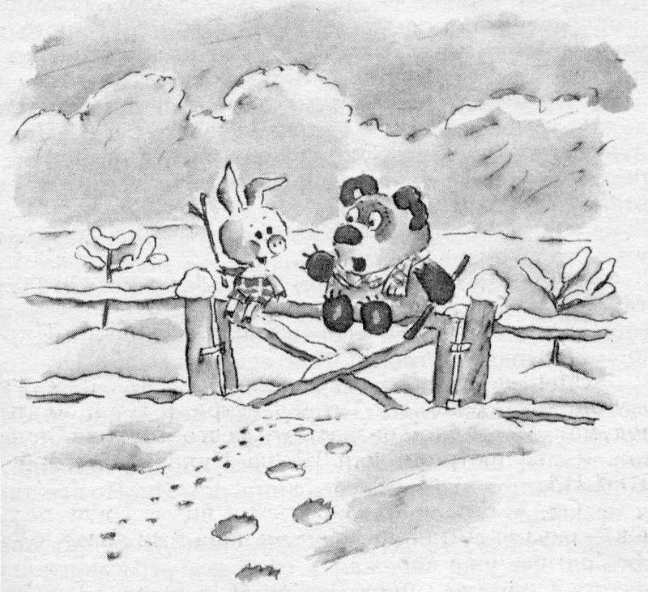
Станция «Нарисуй-ка»
Вам нужно показать свои умения рисовать с помощью компьютера в графическом редакторе Paint.
Вы, конечно, знаете, как нарисовать круг, квадрат, прямую горизонтальную и вертикальную линии, написать текст, скопировать и повернуть рисунок. Предлагаем вам нарисовать рисунки.
Назад

Slide 20
Вот и закончилось наше путешествие, надеюсь, вам было весело с Винни-Пухом.
Но на этом мы не прощаемся, ждите новых приключений!
Закончить

